Slide 1


Bærekraftskolen live – dag 3:
Den fantastiske skogen + drikke-
kartongens reise

Slide 2
Spørsmål 1
Hvorfor kalles skogen for jordas lunger?
🤔
Notes:
Spørsmål 1: Hvorfor kaller noen skogen for jordas lunger?

Slide 3

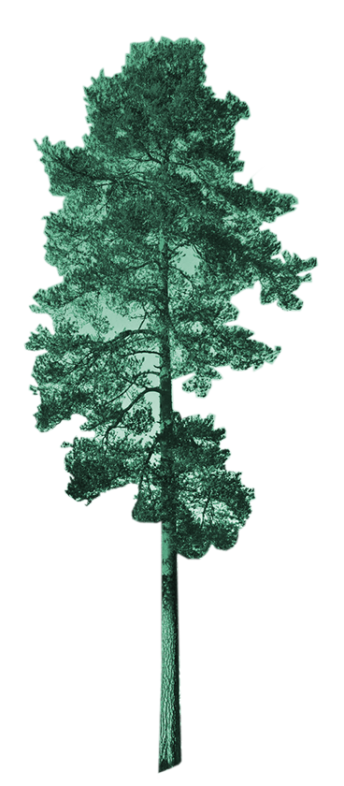
Svar:
Gjennom fotosyntesen suger skogens trær og planter i seg CO2 fra luften.
Trærne og plantene bruker energi fra sollyset til å gjøre denne CO2-en om til oksygen som vi mennesker trenger for å puste.
Trærne puster inn og ut, litt sånn som
lunger gjør.
Notes:
Forslag til svar: Trærne puster inn og ut, litt sånn som
lunger gjør.

Slide 4
Spørsmål 2:
Hvilken naturressurs er drikkekartonger laget av?
🤔
Notes:
Spørsmål 2: Hvilken naturressurs er drikkekartonger laget av?

Slide 5
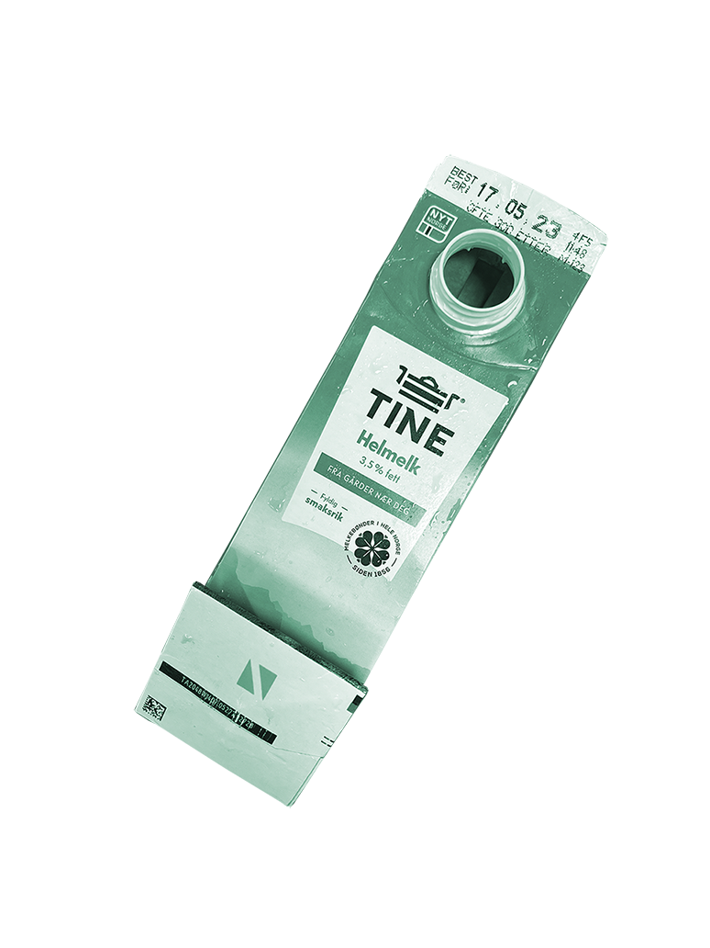
Svar:
Naturressursen er trær!
Og kartong er laget av papp og papir, som kommer fra trær.
👉
Notes:
Forslag til svar: Naturressursen er trær!

Slide 6
Oppgave: Opp og stå 🏃‍♀️🏃
Hvor mange ting finner dere som er laget av trær,
der hvor dere nå er?
🤔
Notes:
Oppgave: Skriv, notér, tegn!

Slide 7
🪟
🛹
🚪
🧹
🪜
🪑
📅
✏️
🧮
🛹
🎻
🗞️
🧩
🛋️
📏
✉️
📚
📦
Notes:
Til lærer: Her ser du forslag til ting, som ofte finnes på skolen, som er laget av trær.

Slide 8
Spørsmål 3:
Hva kan vi alle gjøre for å hjelpe skogen litt?
🤔
Notes:
Spørsmål 3: Hva kan vi alle gjøre for å hjelpe skogen litt?

Slide 9
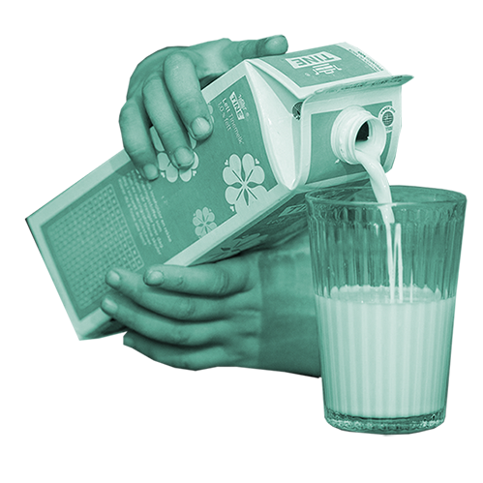
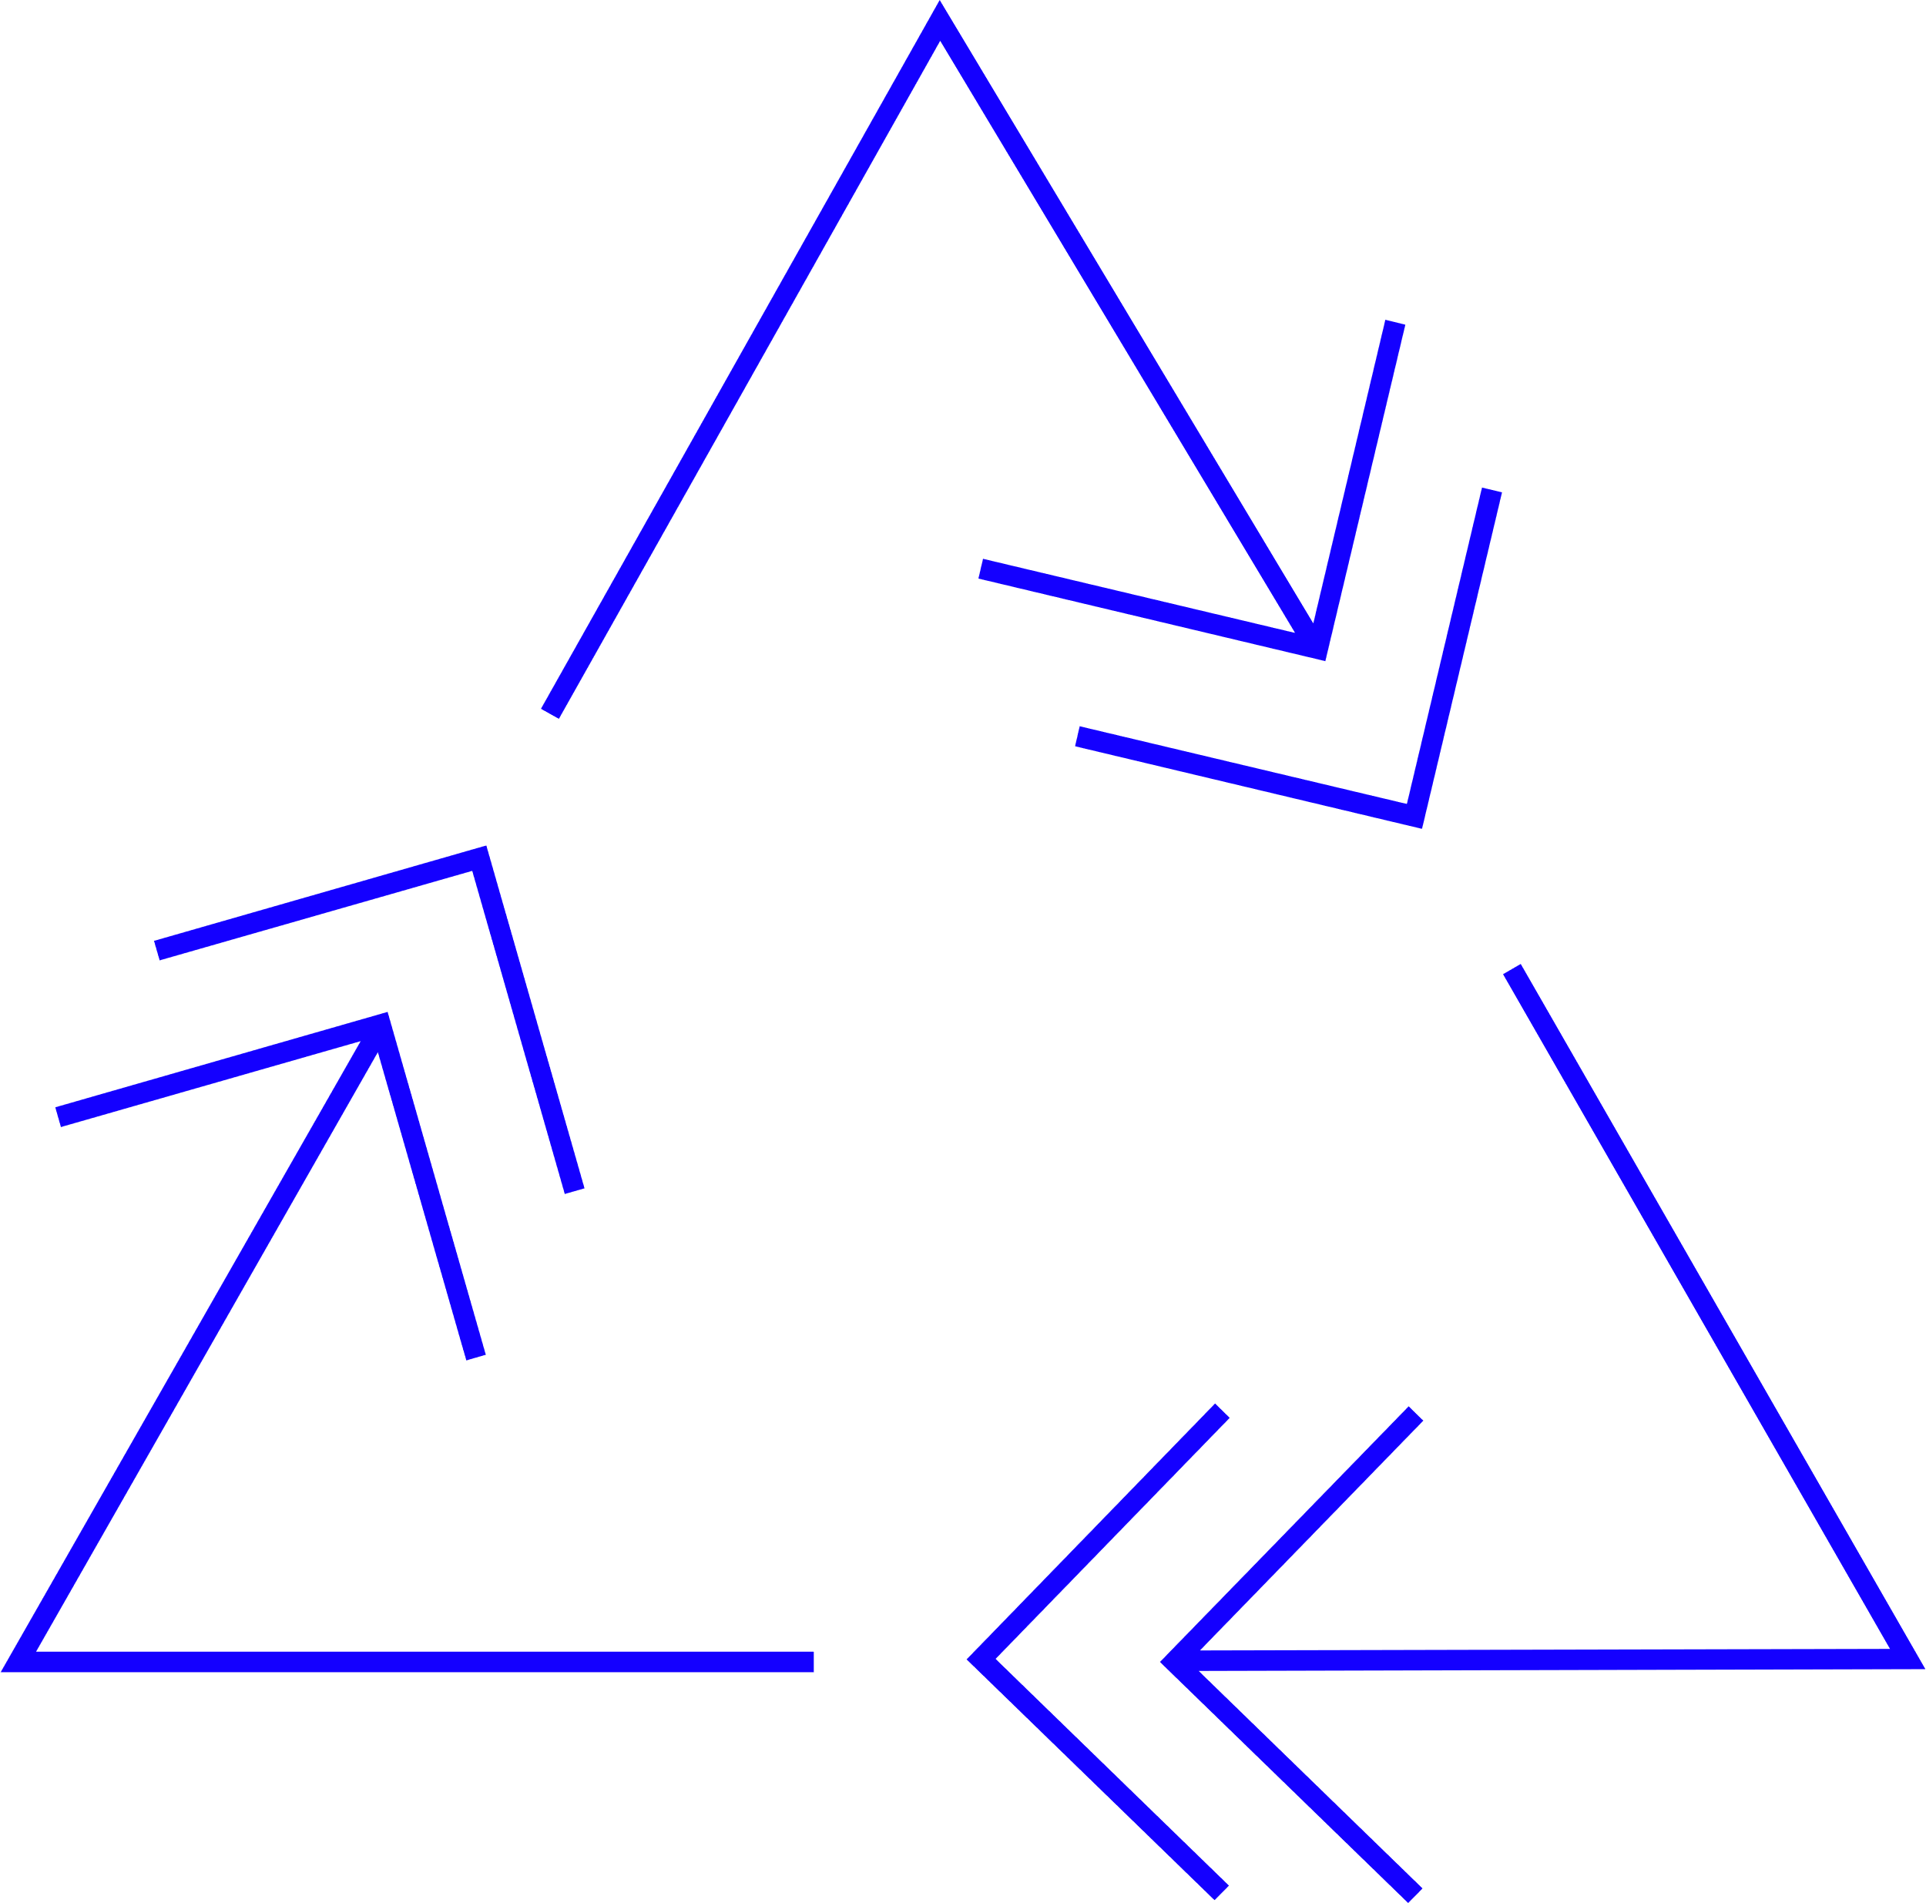
Svar:
Resirkulerer vi drikkekartonger, og all annen papiremballasje vi bruker, gjør vi så det brukte papiret kan brukes på nytt.
Å resirkulere kartong og papir sparer trær
(og energi og klimagassutslipp).
Notes:
Forslag til svar: Resirkulerer vi drikkekartonger, og all annen papiremballasje vi bruker, gjør vi så det brukte papiret kan brukes på nytt.

Slide 10
Spørsmål 4:
Hvordan resirkulerer man en drikkekartong?
🤔
Notes:
Spørsmål 4: Hvordan resirkulerer man en drikkekartong?

Slide 11
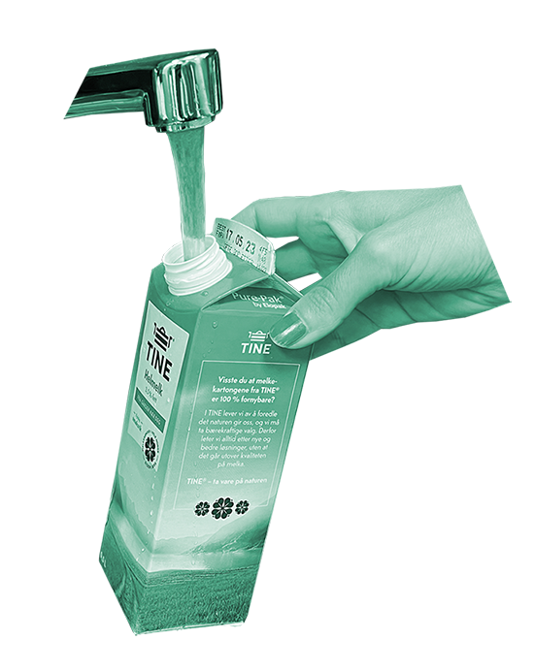
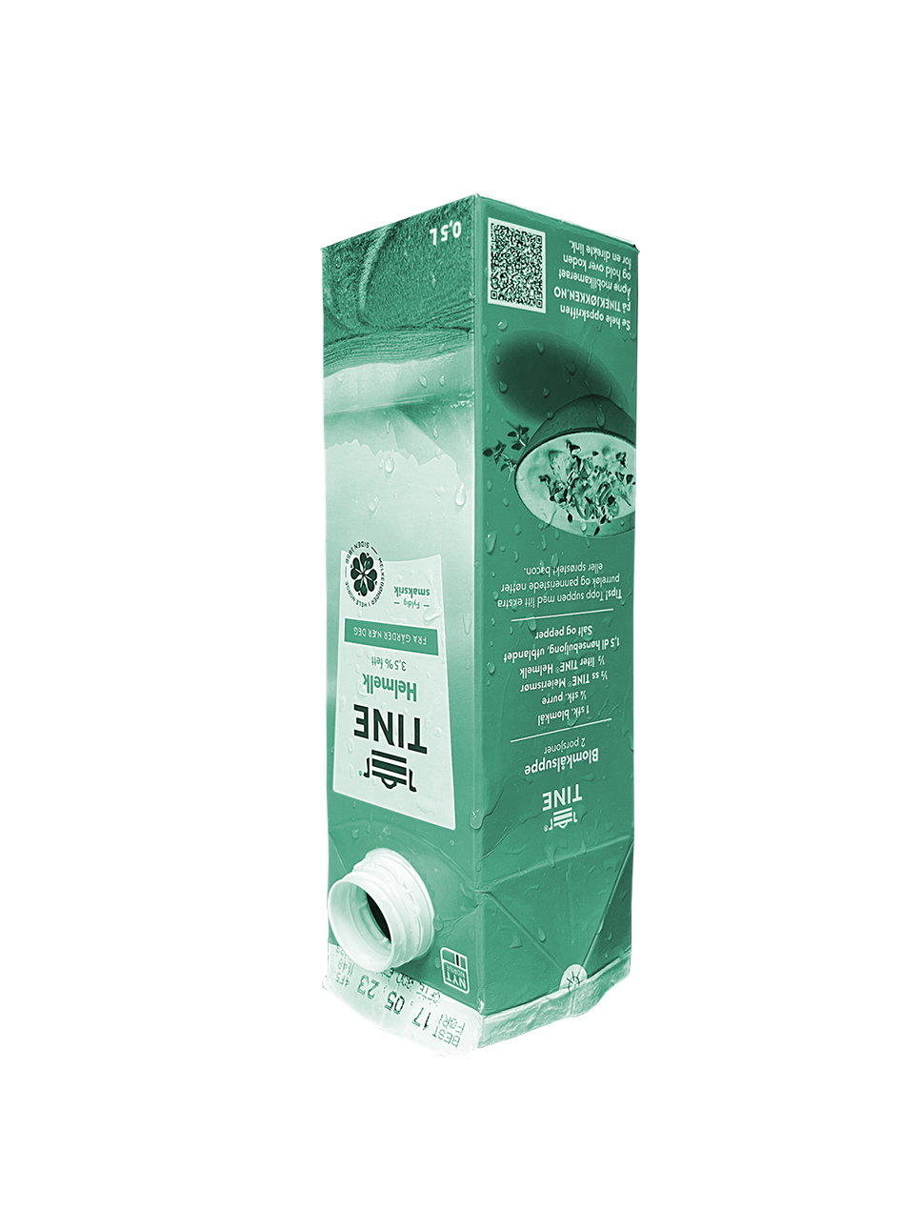
Svar:
Drikkekartongen skal skylles, tørkes litt og resirkuleres som drikkekartong.
Skylle
Tørke
Brette
Notes:
Forslag til svar: Drikkekartongen skal skylles, tørkes litt og resirkuleres som drikkekartong.

Slide 12



Tips!
Usikker på om noe faktisk er papir, papp eller drikkekartong?
Se etter disse merkene!

Slide 13
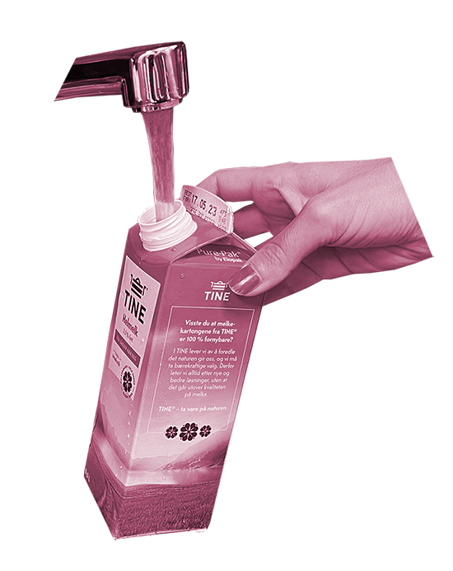

👉
Notes:
Skyll og sortér. Skriv gjerne navn og nummer på kartongene først, så kan dere vinne opptil 100.000 kroner i Returkartonglotteriet!
Alt dere trenger å gjøre for å være med i dette returkartonglotteriet, er å skrive navn og nummer på kartongene som dere leverer inn.

Slide 14
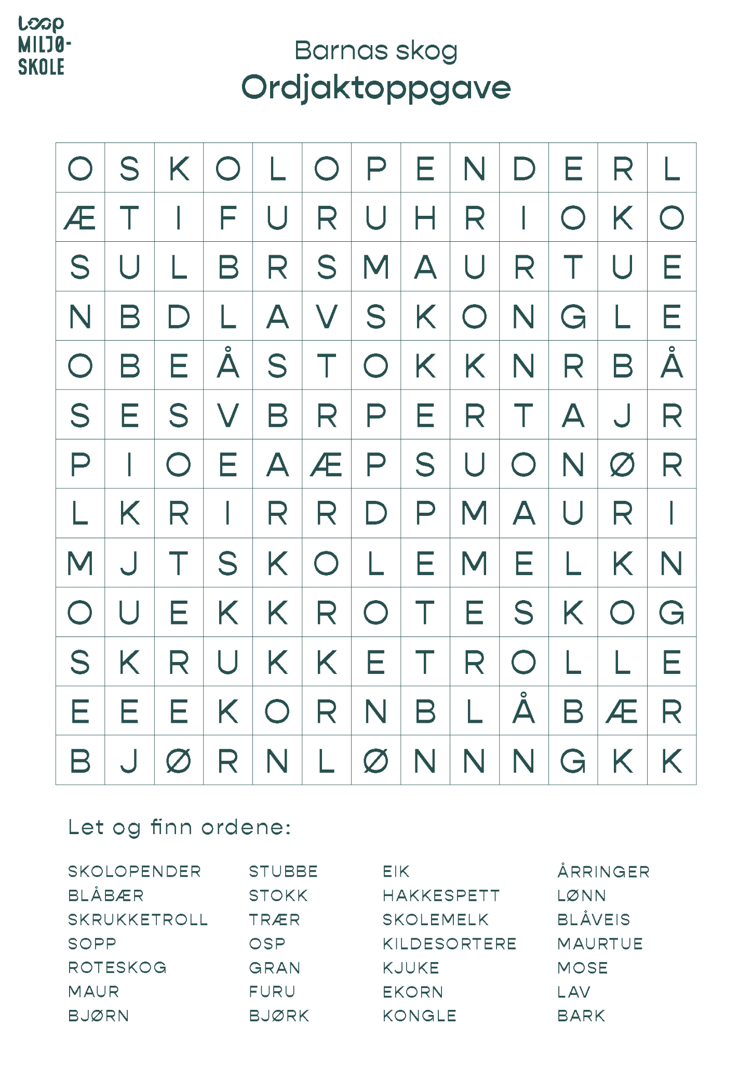
Ordjakt
Hvor mange ord, som alle har med skog å gjøre, finner dere her? 👉

Slide 15
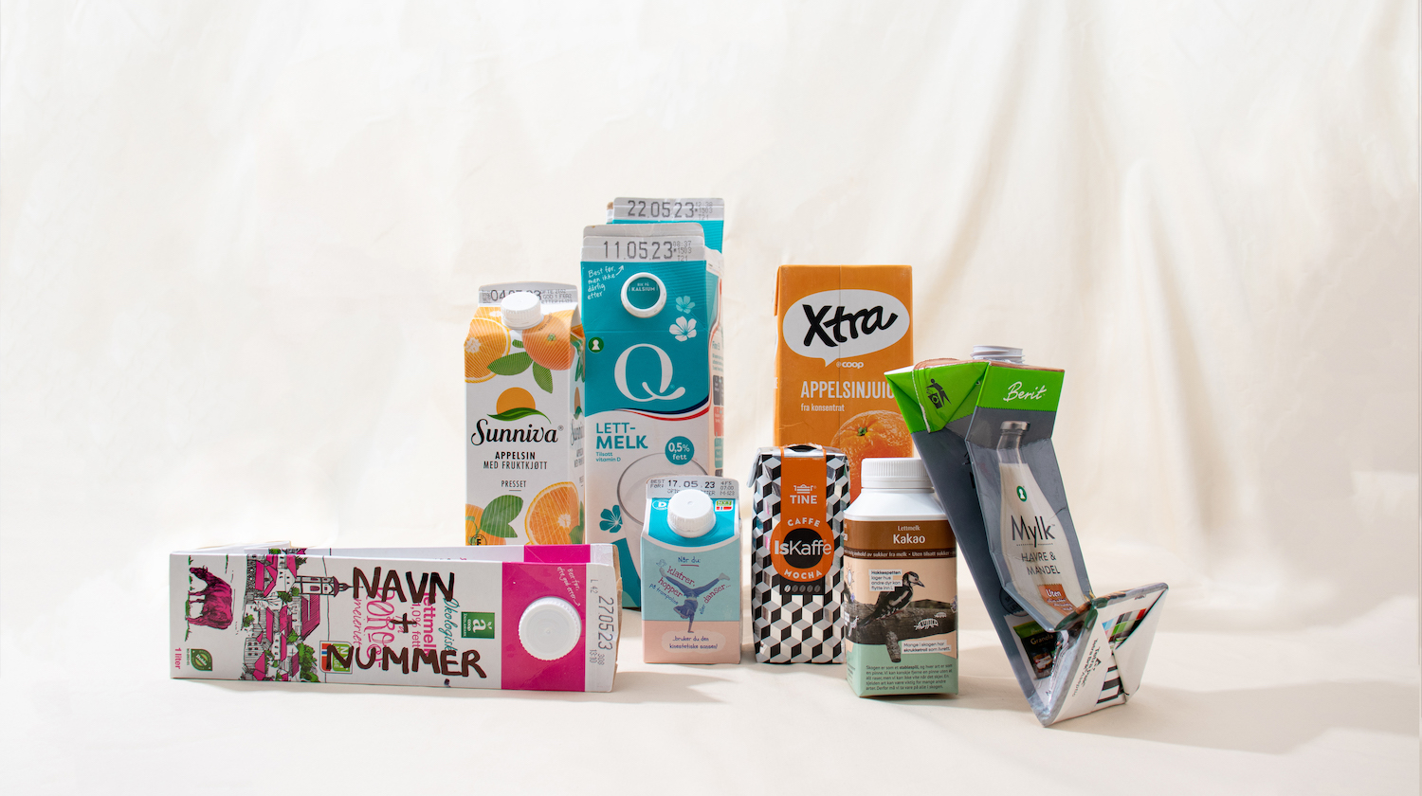
💭
Oppgave 9
♻️
Spill Kahoot!
Hvor mye kan dere egentlig om å resirkulere kartong nå? Spill vår Kahoot – og finn det ut!
Notes:
https://create.kahoot.it/share/hvor-mye-kan-du-om-a-resirkulere-kartong/085588db-41fc-4615-b624-08072c703d13

Slide 16


Notes:
Enda mer Barnas skog-innhold, spør du? Klart vi har! Besøk ressurssiden vår her: https://miljoskole.loop.no/barnas-skog-ressursside/

